Slide 1


ΕΛΑΤΕ ΝΑ ΜΑΘΟΥΜΕ
ΤΑ ΕΠΑΓΓΕΛΜΑΤΑ!
Διαβάζω ή ακούω την περιγραφή και επιλέγω με το ποντίκι μια από τις τρεις εικόνες
Μόνικα Σάββα
Στάλω Υψαρίδου
Τώνια Κωνσταντίνου

Slide 2
Εργάζεται στο σχολείο και κάνει μάθημα στα παιδιά.

Slide 3
Με τη βοήθεια ενός κόκκινου οχήματος και του νερού σβήνει φωτιές.

Slide 4
Οδηγά ένα μεταφορικό μέσο που πετά.

Slide 5
Εργάζεται σε εστιατόριο και μαγειρεύει το φαγητό.

Slide 6
Έχει εργαλεία και φτιάχνει στο σπίτι μας ό,τι έχει σχέση με το νερό, όπως η βρύση.

Slide 7
Ξέρει να παίζει διάφορα μουσικά όργανα.

Slide 8
Εργάζεται σε κατάστημα που πουλάει φάρμακα.

Slide 9
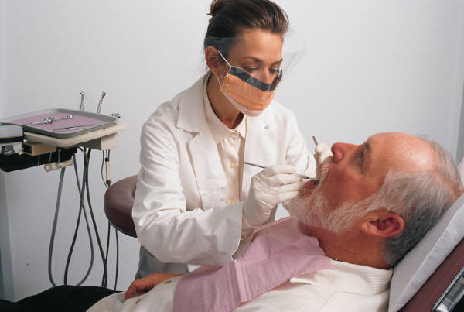
Είναι ο γιατρός των δοντιών μας.

Slide 10
Φορεί στολή και είναι υπεύθυνος για να τηρούν οι άνθρωποι τους νόμους.

Slide 11




